Slide 1








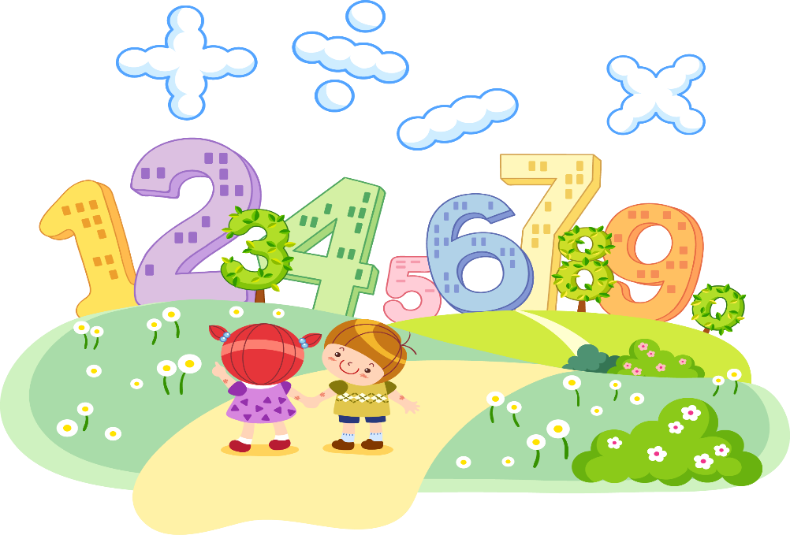

TOÁN
VIẾT SỐ TỰ NHIÊN TRONG HỆ THẬP PHÂN

Slide 2

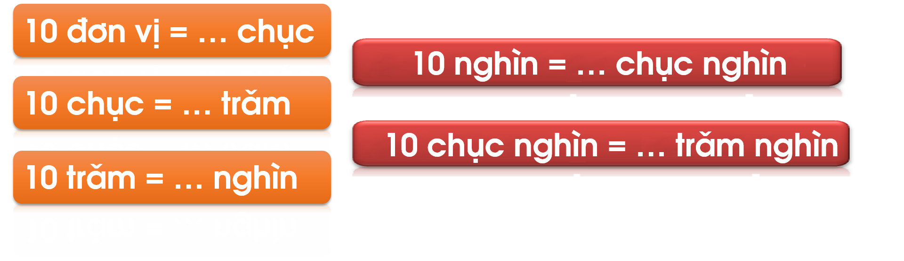






Điền số thích hợp vào chỗ trống:
Cứ mười đơn vị ở một hàng lại hợp thành một đơn vị ở hàng trên tiếp liền nó.

Slide 3

Với mười chữ số: 0; 1; 2; 3; 4; 5; 6; 7; 8; 9 em có thể lập được bao nhiêu số tự nhiên?

Slide 4

Giá trị của mỗi chữ số phụ thuộc vào vị trí của nó trong số đó.

Slide 5
Chẳng hạn, số 999 có ba chữ số 9, kể từ phải sang trái mỗi chữ số 9 lần lượt nhận giá trị là: 9; 90; 900.
Viết số tự nhiên với các đặc điểm trên được gọi là viết số tự nhiên trong hệ thập phân.

Slide 6
Luyện tập

Slide 7
ĐỌC SỐ | VIẾT SỐ | SỐ GỒM CÓ
Tám mươi nghìn bảy trăm mười hai
8 chục nghìn, 7 trăm,
1 chục, 2 đơn vị
80 712
Năm nghìn tám trăm sáu mươi tư
5 nghìn,8 trăm,
6 chục, 4 đơn vị
5 864
Hai nghìn không trăm hai mươi
2 020
2 nghìn, 2 chục
Năm mươi năm nghìn năm trăm
50 500
5 chục nghìn, 5 trăm
Chín triệu năm trăm
linh chín.
9 000 509
9 triệu, 5 trăm, 9 đơn vị

Slide 8
Viết mỗi số sau thành tổng (theo mẫu):
387 ; 873 ; 4738 ; 10 837
Mẫu: 387 = 300 + 80 + 7
Bài làm
873 = 800 + 70 + 3
4738 = 4000 + 700 + 30 + 8
10 837 = 10 000 + 800 + 30 + 7

Slide 9
Ghi giá trị của chữ số 5 trong mỗi số ở bảng sau (theo mẫu):
Số | 45 | 57 | 561 | 5 824 | 5 842 769
Giá trị chữ số 5 | 5
50
500
5 000
5 000 000

